Slide 1
Penny-Vergadering
Dinsdag 12 september 2023
Woensdag 13 september 2023

Slide 2
agenda
Mededelingen
Voorstelrondje
Algemene begroting
Voorbeeld van begroting
Realisaties
Belangrijke tips
Waar zie je tegenop?
Verwachtingen van jullie/mij
Tips voor elkaar
WVTTK
Vragen?

Slide 3
Mededelingen

Slide 4
Voorstelrondje
Waarom ben JIJ de penningmeester van je commissie?
Wat is er met de commissie tot nu toe al gedaan/georganiseerd?
Wat zijn jullie doelen voor het komende jaar? Wat zijn jouw EIGEN persoonlijke doelen?

Slide 5
Algemene begroting
Excel
Subsidies College Sociale Wetenschappen (CSW)

Slide 6
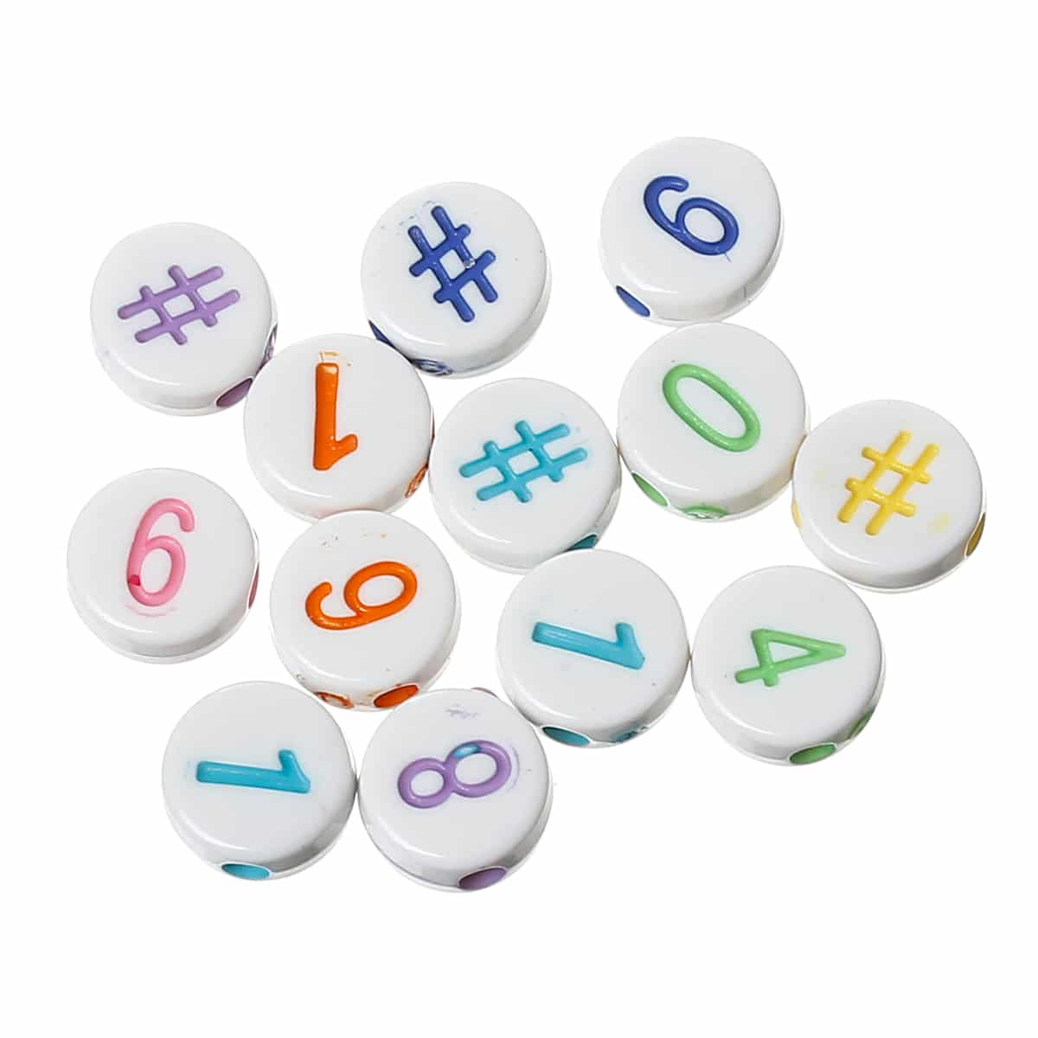
Voorbeeld begroting
Website: svsarphati.nl
Pagina: ‘voor leden’
Pagina: ‘commissieleden’
Pagina: ‘penningmeester’
Pagina: ‘format begroting’
Format begroting (reizen of niet)

Slide 7
Realisaties
Zo snel mogelijk maken na de activiteit
Te groot verlies gemaakt? Maak zo snel mogelijk een afspraak met mij op de kamer (ik heb elke maandag kamerdag, maar kan ook andere dag!)

Slide 8
Belangrijke tips
Let op de BTW!
Bewaar altijd alle bonnen!
Houdt CSW-uitgaven duidelijk apart!
Overleg en vraag veel!
Probeer altijd een factuur te vragen, betalen op locatie achteraf liever niet
Alles komt goed!

Slide 9
Waar zie je tegenop?

Slide 10
Verwachtingen vanuit mij
Begroting op tijd aanleveren → uiterlijk 2 weken vóór de activiteit!
Realisatie op tijd aanleveren → uiterlijk 2 weken na de activiteit!
Goede communicatie Niet alleen met mij als penningmeester! Blijf de communicatie sterk houden met je coördinator!
Verantwoordelijkheid voor de financiën van de commissie → soms is het financieel niet mogelijk, dan: NEE = NEE!

Slide 11
Verwachtingen vanuit jullie
Wat verwachten jullie van mij?
Wat willen jullie van mij?

Slide 12
Tips voor elkaar
Hebben jullie nog tips voor elkaar?
Help mekaar ook vooral gedurende dit jaar!
Penningmeestersgroep <3

Slide 13
w.v.t.t.k.
Wat verder ter tafel komt!
Declaraties (1 week)
Financiële ALV Maandag 2 oktober 2023 Ik wil jullie aanwezig hebben hier!

Slide 14
Vragen?
Zijn er op dit moment nog vragen?
Wees altijd welkom in de kamer (op maandag)!
Je kan mij altijd appen (privé of in de groep)
Nog 1 keer, het komt goed!

